Slide 1
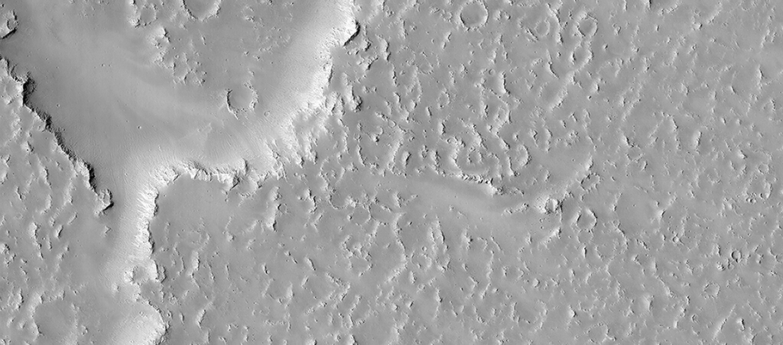

Coulées de lave superposées dans Daedalia Planum
La haute résolution des images HiRISE permet de reconstituer des surfaces volcaniques complexes, y compris la délimitation des différents lobes d’écoulement, et les relations de superposition à l’intérieur d'un champ de coulées. L’image montre ici un contact entre deux des coulées plus récentes.
uahirise.org/ESP_037641_1560

